Slide 1

GRUP: LEGEND
Proje: ROMS Booking Veritabanı
Melek LAÇİN
Özge ÖZCAN
Rukiye DEMİRCİ
Şule KAYA

Slide 2

PROJENİN AMACI
Roms online booking platformuna ait veritabanı tasarımının yapılması
Airbnb booking sitesi referans alınmıştır.

Slide 3
Database Diagram
Database Şablon
Tablolar
View
Function
Stored Procedure
Trigger
PROJE İÇERİĞİ

Slide 4
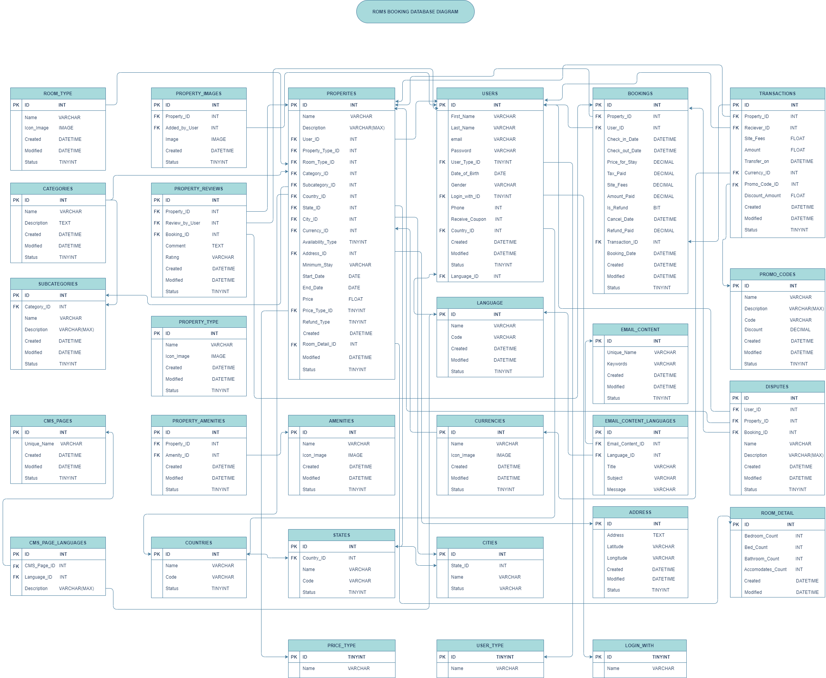

Slide 5
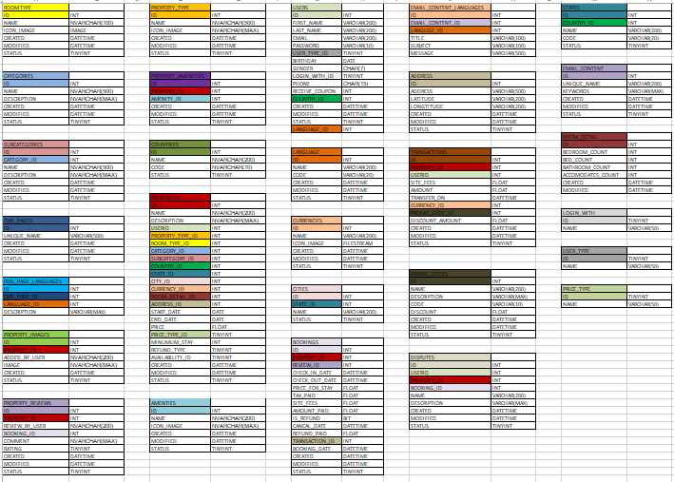
Tabloları ve aralarındaki ilişkileri oluşturmak için kullanılan diagramın oluşturulmasından sonra,
veri türlerinin belirlenmesi ve normalizasyon işlemleri için oluşturulan excel şablonu

Slide 6

NORMALİZASYON
Veri tekrarı olmaması
İlişkilerin anlamsal bütünlüğü
Null değerlerin azlığı
PK değerlerinin tanımlanması
Tablolar arası ilişkilerin ve FK bağlantılarının yapılması
Tabloların mümkün olan en ufak boyutta tutulması

Slide 7
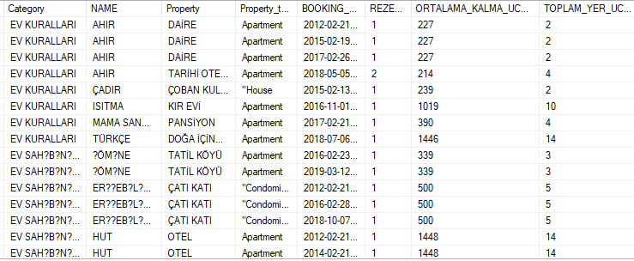
VIEW ÖRNEK
Detaylı rezervasyon özellikleri

Slide 8
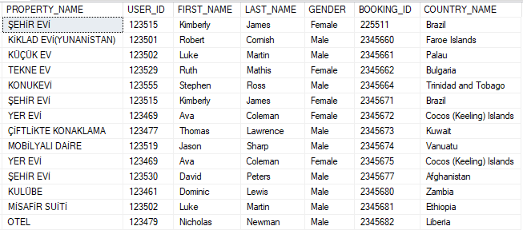
VIEW ÖRNEK
Tutarı 500’den büyük olan konaklama yerlerinin detayları

Slide 9
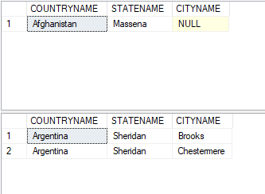
FUNCTION ÖRNEK
Girilen bir ülkedeki boş konaklama yerlerinin şehir - bölge bilgisi

Slide 10
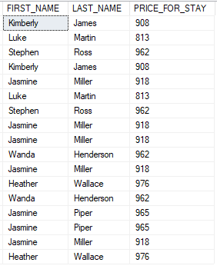
FUNCTION ÖRNEK
Belirli bir aralıkta rezervasyon yapan müşterileri listeleme

Slide 11
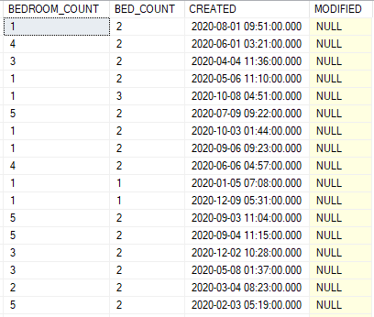
STORED PROCEDURE ÖRNEK
1’den fazla odası ve 2’den fazla yatağı olan konaklama yerleri listesi

Slide 12


STORED PROCEDURE ÖRNEK
Yeni bir transaction eklenildiğinde sistemde aynı verinin bulunup bulunmamasına göre uyarı mesajı oluşturma

Slide 13
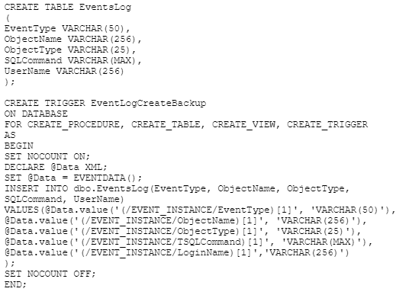
TRIGGER ÖRNEK

Slide 14
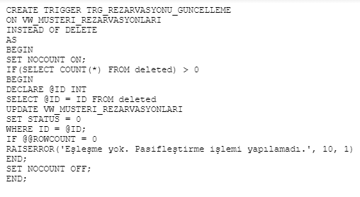
TRIGGER ÖRNEK

Slide 15
PROJENİN BİZE KAZANDIRDIKLARI
Bir veritabanı tasarımını baştan sona en verimli şekilde tasarlama
Veri oluşturma ve veritabanına giriş yapma
Veritabanı normalizasyonu
T-SQL ile DDL, DCL, DML işlemleri yapma
Veritabanı yedekleme stratejileri

Slide 16
Teşekkürler...

